Slide 1
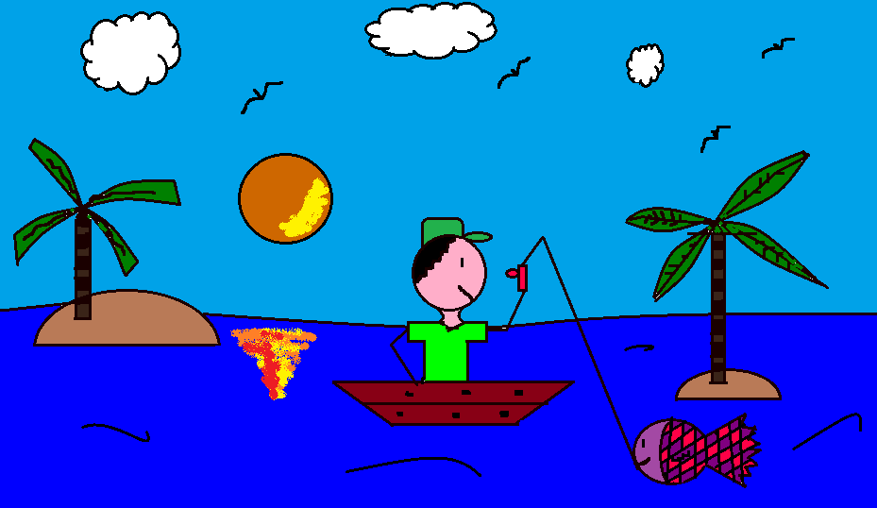
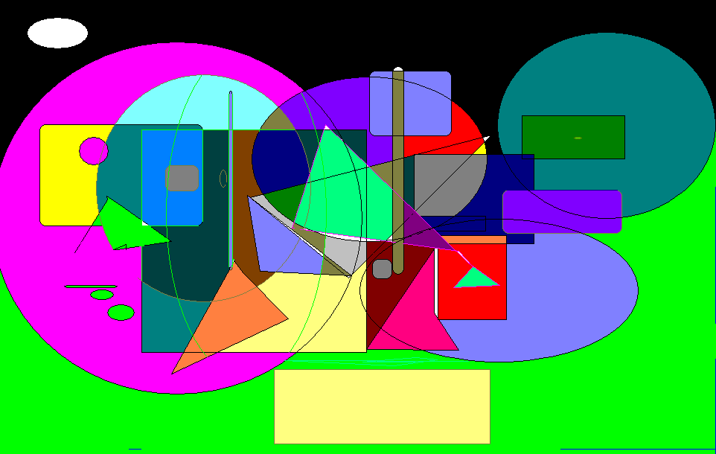
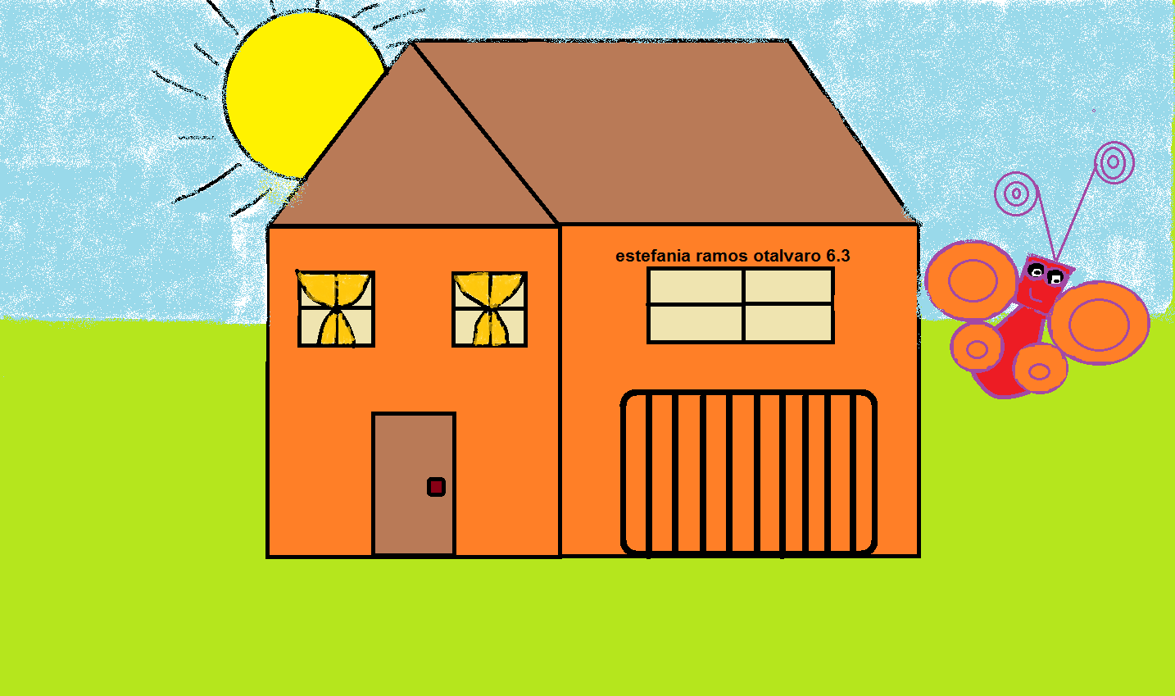
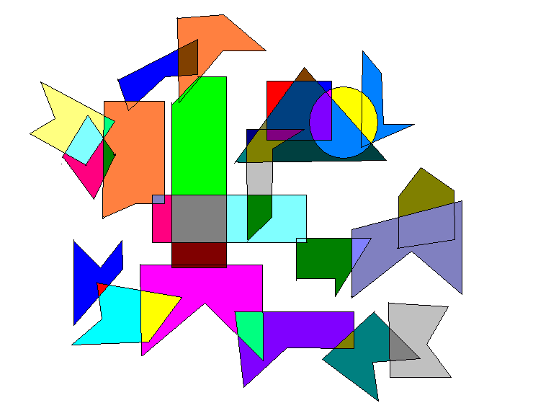
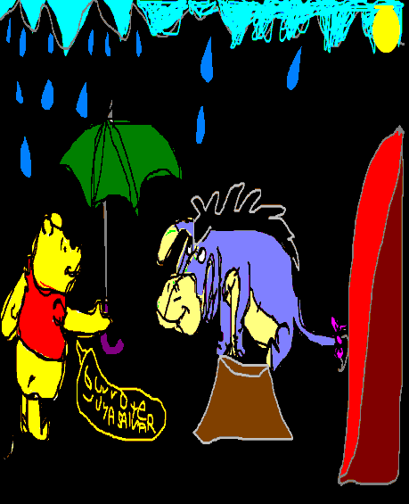
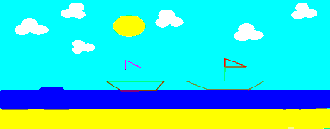
TIC Y EXPRESIÓN ARTÍSTICA 2012
No desear nada es no vivir» Paul Géraldy
PROF. WILSON ARRUBLA MATEUS

Slide 2
Mientras vivas; vive» Malcolm Forbes
LA CASA DEL RIO

Slide 3
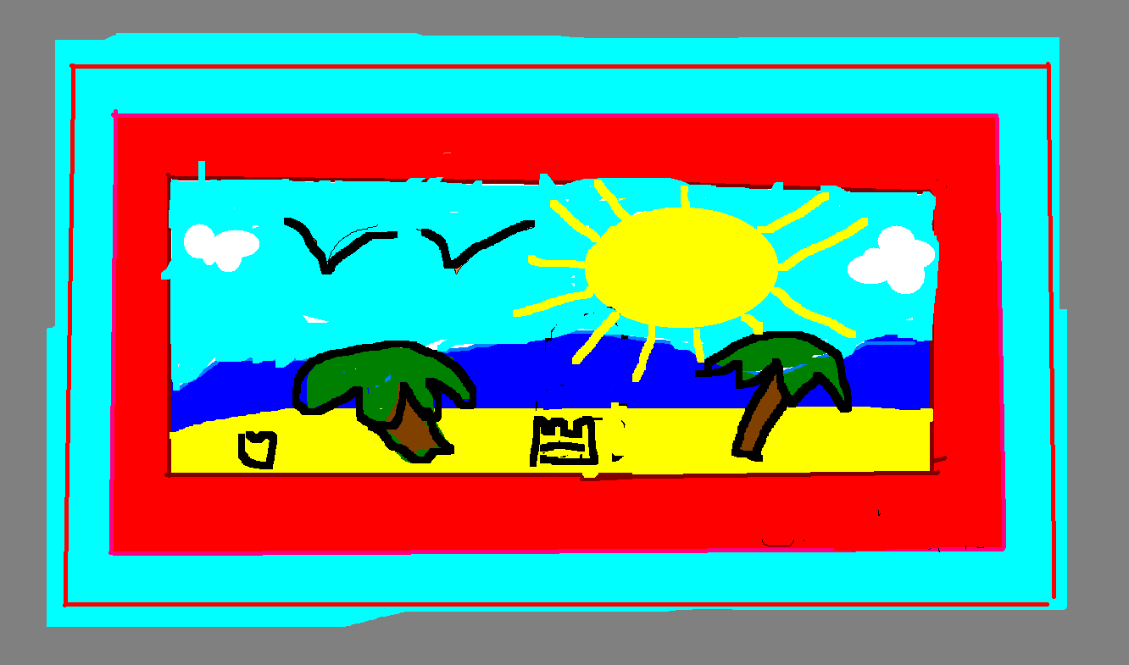
Piensa, Sueña, Cree y Atrévete» Walt Disney
MI LINDO SOL

Slide 4
El sabio sabe que ignora» Confucio
PESCANDO IDEAS

Slide 5
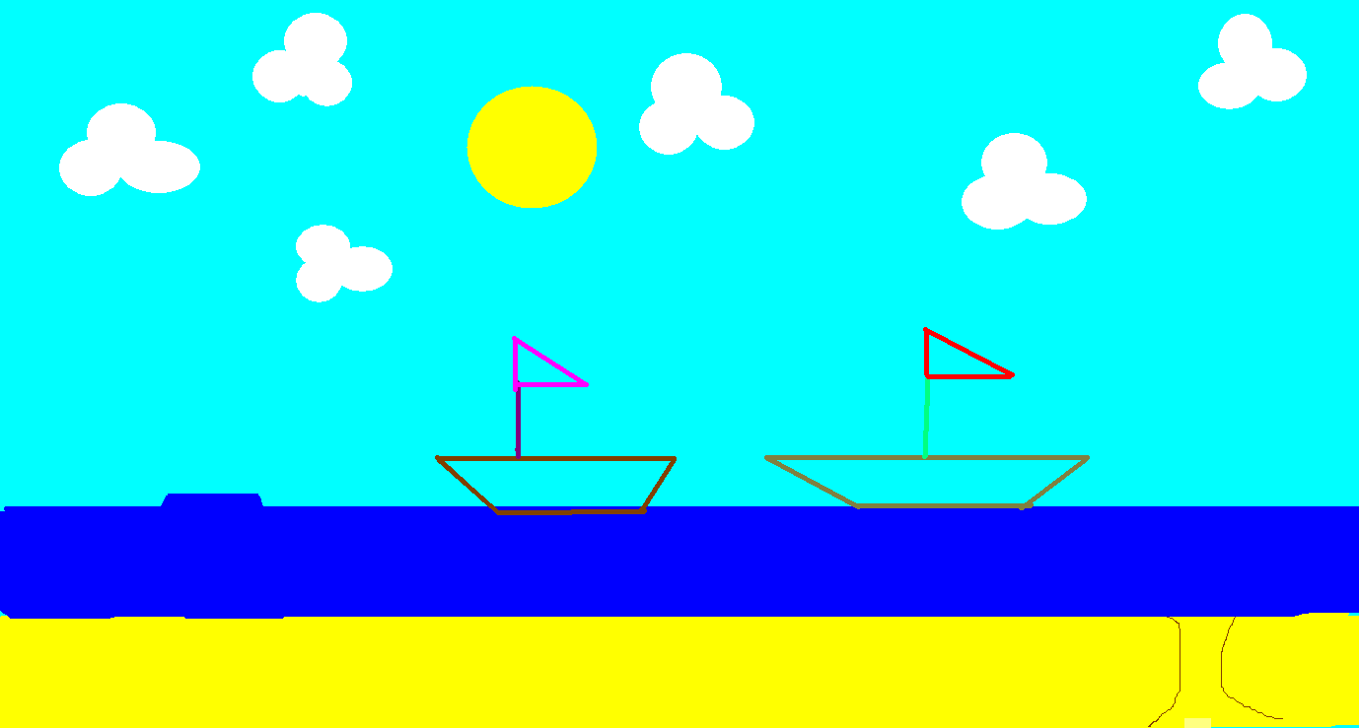
Si bien buscas, encontrarás» Platón
BARQUITO DE PAPEL

Slide 6
LAS CORTINAS

Slide 7
Un verdadero amigo es aquel que pese a las discusiones sigue siendo tu amigo.
EL BURRO Y YO

Slide 8
Vivir es pensar» Cicerón
TRILOGÍA DEL COLOR

Slide 9
La pintura completa mi vida» Frida Kahlo
NADIE COMO TU

Slide 10
Sin prisa, pero sin descanso» Johann W. Goethe
PENSAMIENTO

Slide 11
Sin emoción no hay proyecto» Eduardo Punset
DIOS ESTA AQUÍ

Slide 12
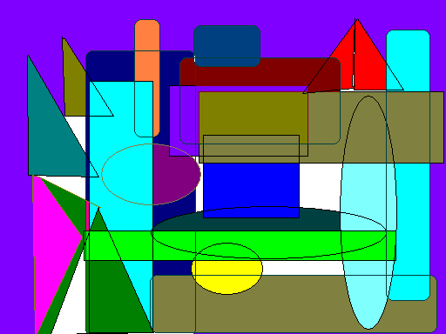
Saber hacer vale más que saber» Pierre A. C. Beaumarchais
ALMAS GEMELAS

Slide 13
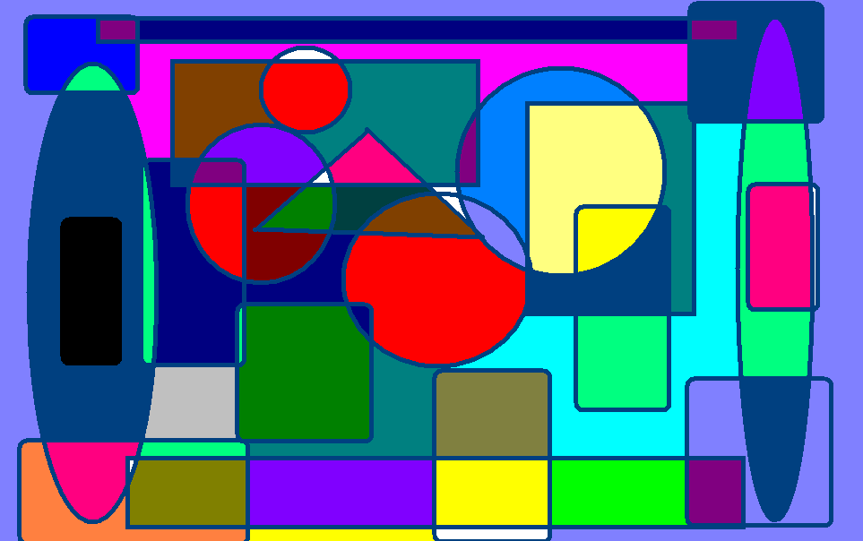
LA MANERA MÁS BREVE DE HACER MUCHAS COSAS POSITIVAS ES HACER SILENCIO PROPOSITIVO W.A.M.
LLEGADA DEL HOMBRE A MARTE

Slide 14
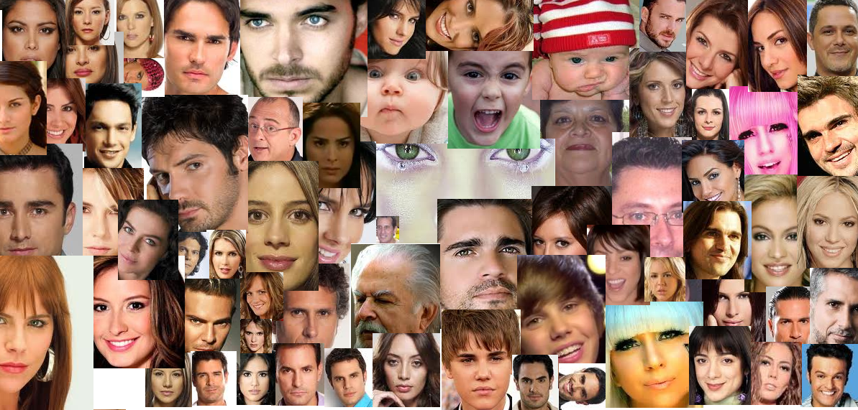
MIRADAS

Slide 15
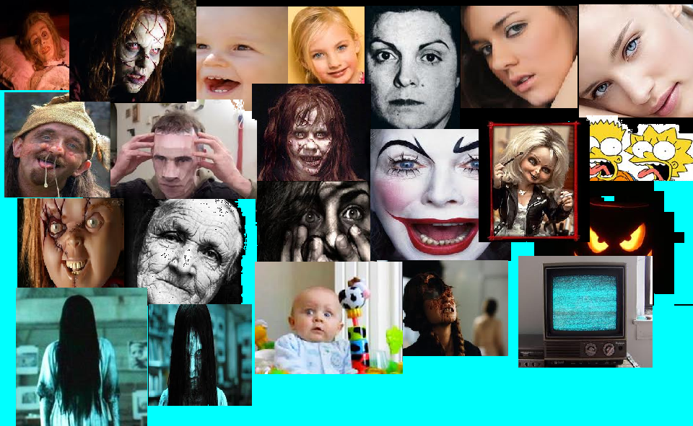
GESTOS LOCOS

Slide 16
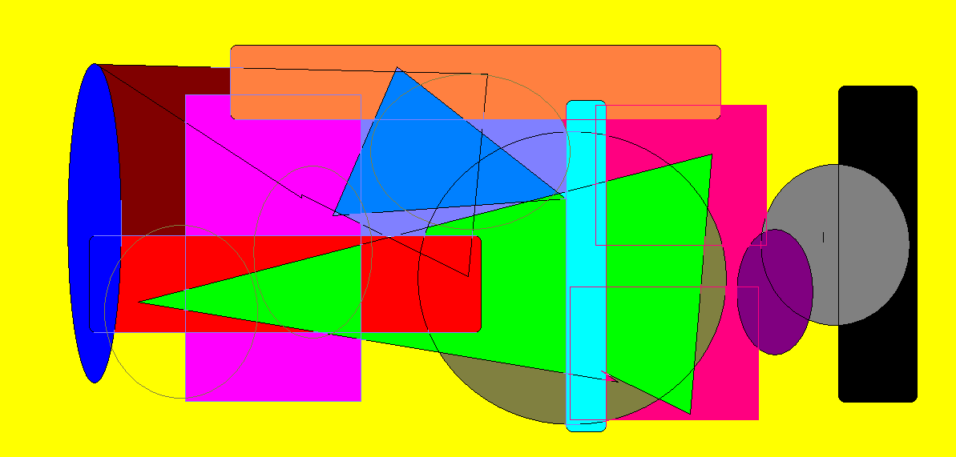
Mis deseos son órdenes para mí» Oscar Wilde
INCERTIDUMBRE

Slide 17
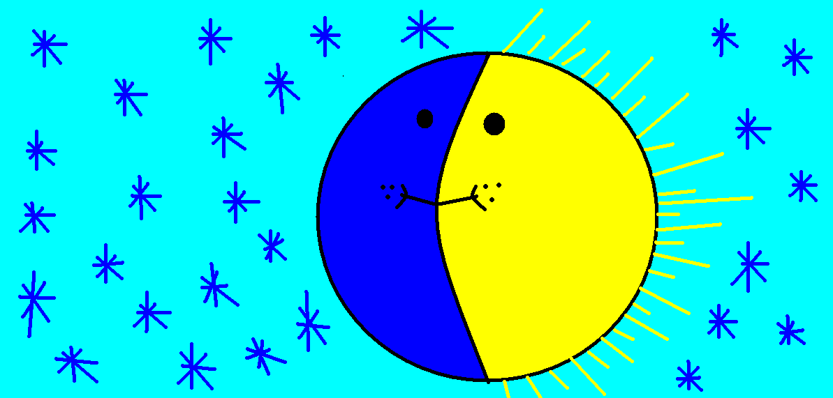
El amor es el olvido del yo» Henri-Frédéric Amiel
LAS DOS CARAS DE LA MONEDA

Slide 18
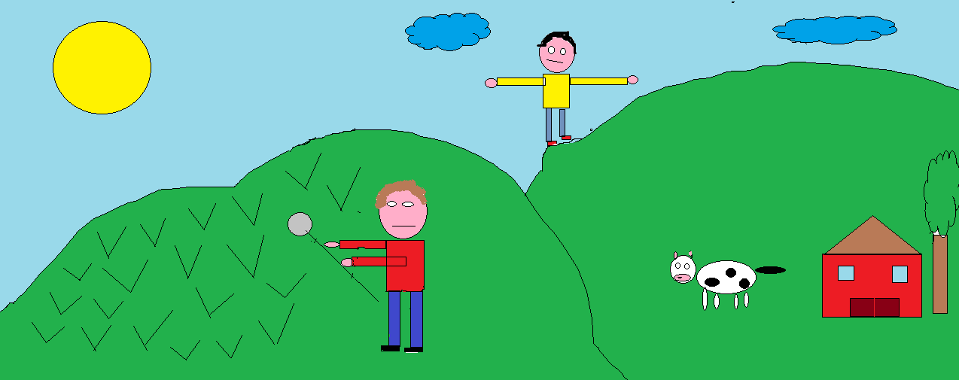
La amistad es una virtud que nace en el alma , crece en la mente y vive en el corazón...
CABALLO DE TROYA

Slide 19
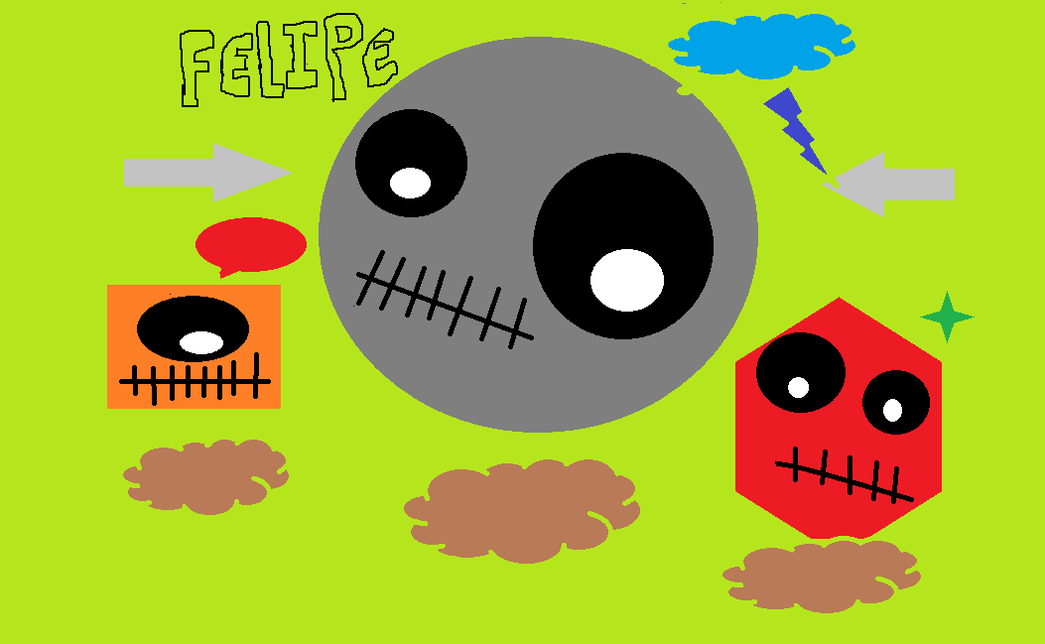
El pasado es un prólogo» William Shakespeare
HUELGA

Slide 20
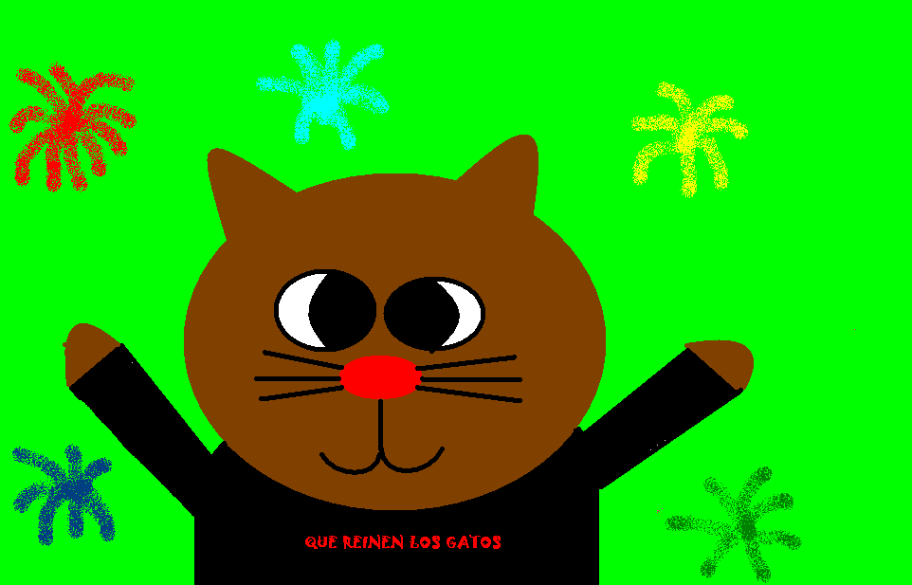
La amistad y el amor son muy parecidos. Solo que la amistad es un amor correspondido...
LAS MIRADAS DE MIGATO

Slide 21
Vivir es nacer a cada instante» Erich Fromm
CASITA MORADA

Slide 22
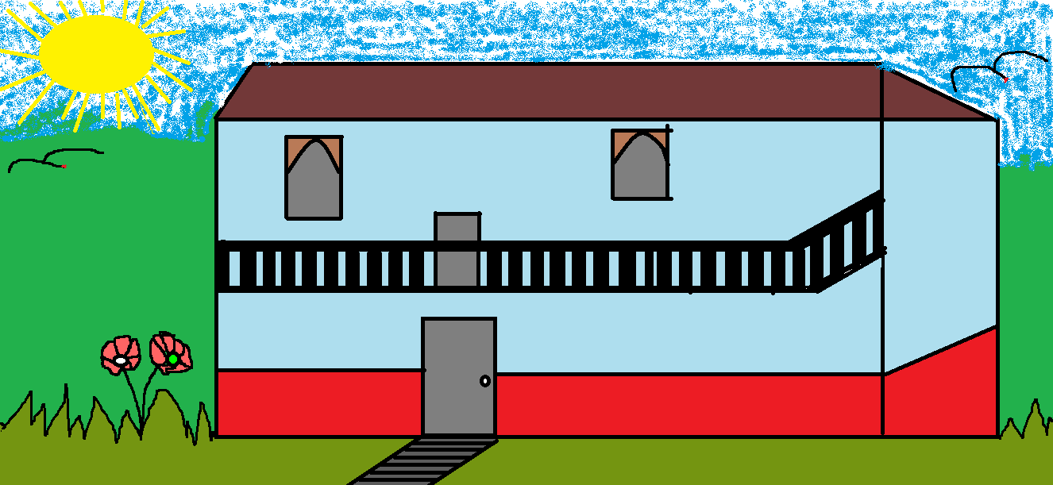
EL TEMA DEL ARTE, ATRAVIESA LOS SENTIDOS DEL HOMBRE W.A.M.
LA FINCA

Slide 23
AGRADECIMIENTOS
ESTUDIANTES DE LOS GRADOS SEXTOS 2012

